Slide 1
FINANČNÍ ŘÍZENÍ A BUSINESS PLÁN

Slide 2
Struktura předmětu
4 setkání
1. setkání: dohoda na podobě zpracování úkolu, Lean Canvas, základní přehled struktury (designování produktu a služby – Human Centered Design)
2. setkání: analytické metody (PESTLE, PORTER)
3. setkání: finanční analýza a plánování
4. setkání: prezentace a obhajoba BP (3 BP)
Zkouška: odevzdaný BP, po schválení zkouška (kolokvium)

Slide 3
Struktura BP:
Popis společnosti (existující x nový apod.)
Upřesnění charakteru služby/produktu (nový, inovativní, rozšiřující portfolio)popis a zdůvodnění konkurenční výhody.
Produkt/služba a podstata podnikání (popis a charakter produktu/služby, rizika podnikání, náklady a BEP, speciální zkoušky, ostatní podmínky podnikání, proces schvalování).
Marketingový plán (zpracování marketingové analýzy: velikost trhu, segmentace, profil potenciálního zákazníka, potenciál organizace/fy, způsob prosazení produktu, atd.).
Management team a realizační tým (popis týmu, rolí, pozic a klíčových osob). Motivační a stimulační faktory.
Operační plán (popis procesu, potřebné prostředky a zařízení, hlavní náklady a zdroje příjmů, pojištění, PR, reklama).
Finanční plán (příjmy a výdaje, cash flow, měsíční sestava nákladů a výnosů, tříletý plán nákladů a výnosů, zisk, hospodářský výsledek, kalkulace nákladů, dostačující existence zdrojů – vlastních i cizích – jejich použití, účetnictví: rozvaha, výsledovka)
Právní rámec (právní forma - a.s., s.r.o., družstvo, o.s.v.č.), struktura vlastníků, majetkové rozdělení, relevantní právní předpisy, právní podmínky podnikání.

Slide 4
Články:
Qastharin, A. R. (2016). Business model canvas for social enterprise. Journal of Business and Economics, 7(4), 627-637.
Kickul, J., Gundry, L., Mitra, P., & Berçot, L. (2018). Designing With Purpose: Advocating Innovation, Impact, Sustainability, and Scale in Social Entrepreneurship Education. Entrepreneurship Education and Pedagogy, 1(2), 205-221. https://doi.org/10.1177/2515127418772177
Jain, M. K. (2013). An analysis of marketing mix: 7Ps or more. Asian Journal of Multidisciplinary Studies, 1(4), 23-28. Bitner, M. J., Ostrom, A. L., & Morgan, F. N. (2008).
Service blueprinting: a practical technique for service innovation. California management review, 50(3), 66-94. https://journals.sagepub.com/doi/pdf/10.2307/41166446?download=true

Slide 5
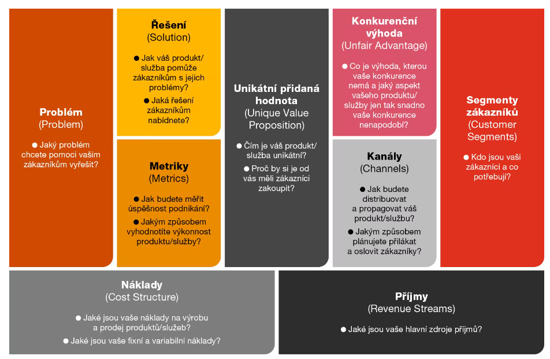
Lean Canvas

Slide 6
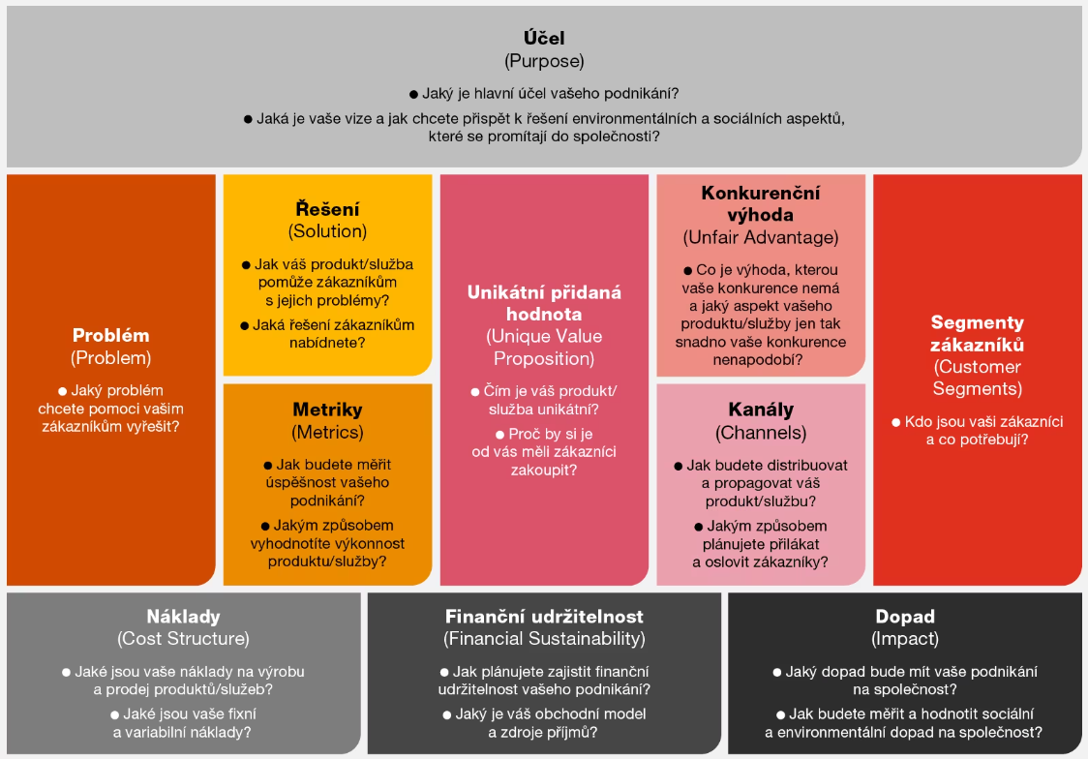
Social Lean Canvas

Slide 7
LEAN CANVAS

Slide 8
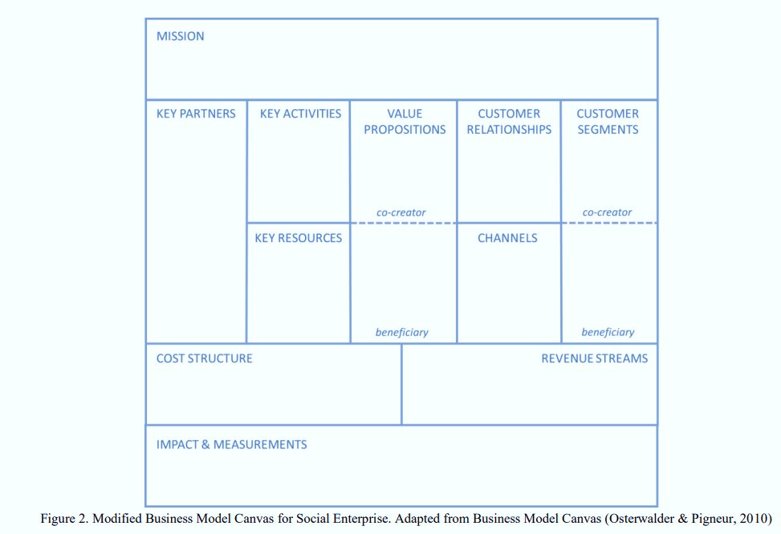

Slide 9
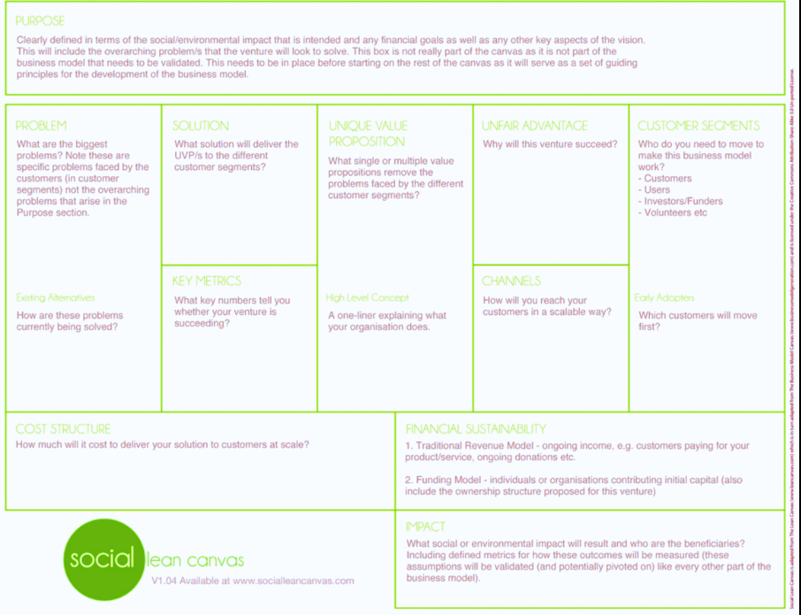

Slide 10
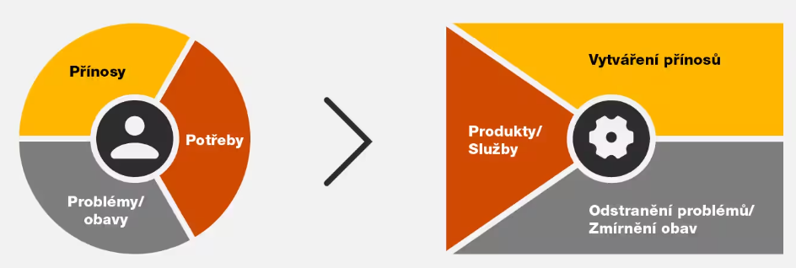
Value Proposition

Slide 11
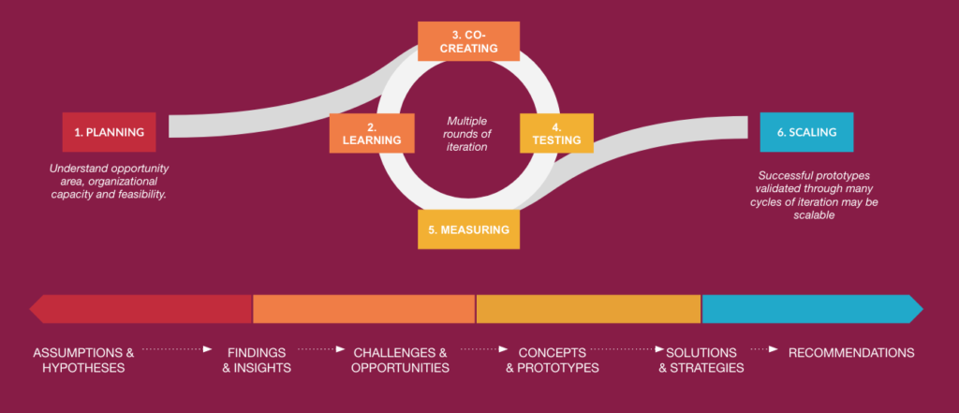
DOBRÝ NÁPAD ≠ DOBRÝ BUSINESS PLÁN

Slide 12
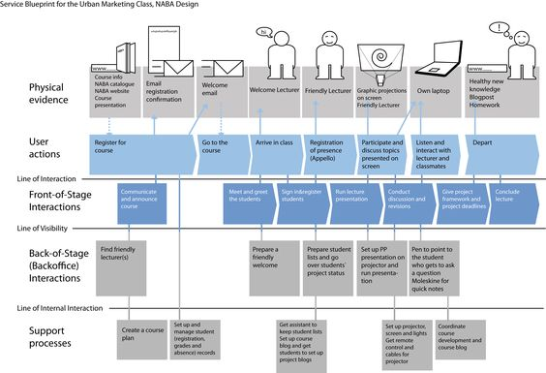

Slide 13
PESTLE analýza
P – Political - politické – existující a potenciální působení politických vlivů
E – Economical - ekonomické – působení a vliv místní, národní a světové ekonomiky
S – Social - sociální – průmět sociálních změn dovnitř organizace, součástí jsou i kulturní vlivy (lokální, národní, regionální, světové)
T – Technological - technologické – dopady stávajících, nových a vyspělých technologií
L – Legal - legislativní – vlivy národní, evropské a mezinárodní legislativy
E – Ecological - ekologické (environmentální) – místní, národní a světová problematika životního prostředí a otázky jejího řešení
Někdy PEST, STEER (S - socio-cultural - socio-kulturní faktory
T - technological - technologické faktory
E - economic - ekonomické faktory
E - ecological - ekologické faktory
R - regulatory - regulující faktory (legislativa jako regulace)

Slide 14
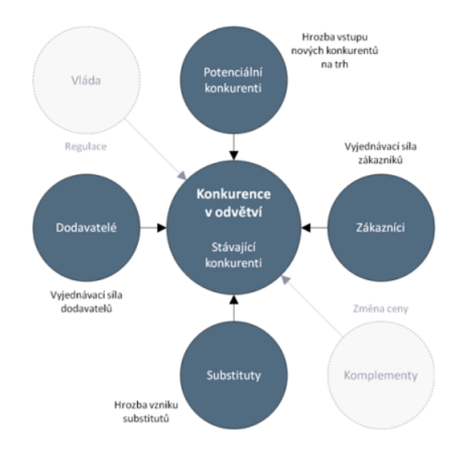
Porter

